Slide 1
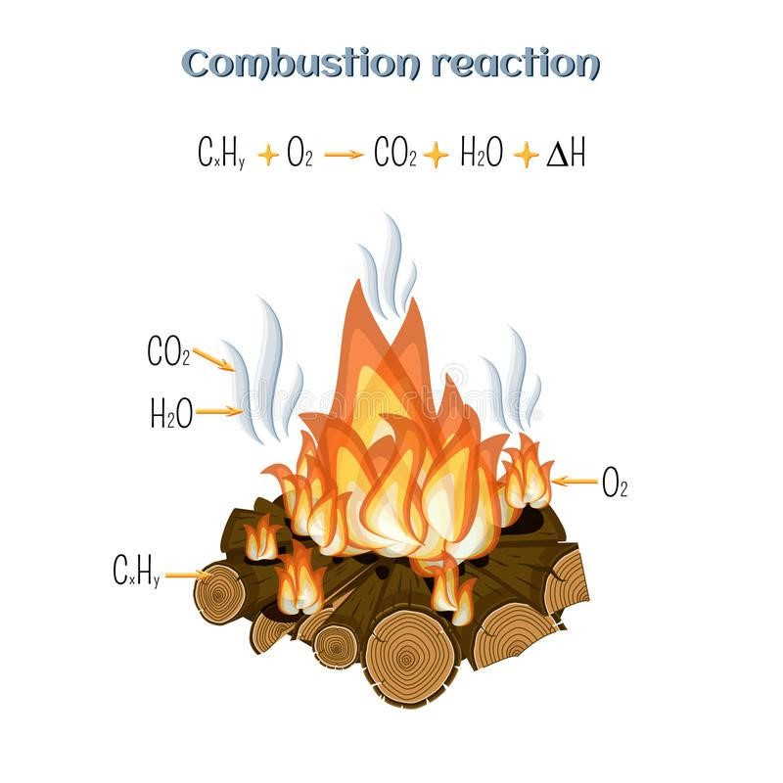
Химические реакции, стохастическое горение
Российский Университет Дружбы Народов

Slide 2
Докладчик
Ду нашсименту Висенте Феликс
1032199092@pfur.ru
https://kpatocfelix.github.io/ru/
Тейшеира боа Морте Селмилтон
1032199094@pfur.ru
Еленга Невлора Люглеш
103225073@pfur.ru
Габриель Тьери
https://kpatocfelix.github.io/ru/

Slide 3
Алгоритм решения задачи

Slide 4
Мономолекулярная экзотермическая реакция
Рассмотрим мономолекулярную экзотермическую химическую реакцию. В ней одна молекула вещества A превращается в одну молекулу вещества B. В химии такие молекулы называются изомерами. Смысл такой химической реакции состоит в том, что активный атом или группа атомов внутри молекулы переходят из одного устойчивого положения в другое. При этом выделяется энергия q (теплота реакции). Для наглядного представления происходящего процесса удобно ввести координату реакции x, которая меняется в пределах от 0 (вещество A) до 1 (вещество B). Промежуточные значения x соответствуют различным стадиям реакции. Например, если активный атом один, то x — это просто его координата вдоль траектории между устойчивыми положениями. Для простоты рассмотрим именно этот случай. Примерный график зависимости потенциальной энергии от x приведен на рис. 2.10. Для того, чтобы произошла реакция, необходимо вначале затратить энергию активации Ea (иначе все возможные экзотермические реакции давно бы произошли, и наше собственное существование было бы невозможно). На графике это выражено потенциальным барьером, который необходимо преодолеть (от точки A до точки C). Затем система скатывается в потенциальную яму до точки B с выделением теплоты реакции q. Выделившаяся энергия перераспределяется по внутренним степеням свободы молекулы B.

Slide 5
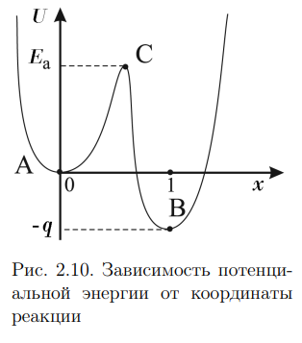
Рассмотрим среду, состоящую из N0 Рис. 2.10. Зависимость потенциальной энергии от координаты реакции молекул вещества A при температуре T0. При нормальных температурах обычно Ea À kT.

Slide 6

Почему же реакции все-таки иногда происходят?
Дело в том, что существует тепловое движение, за счет которого энергия активного атома E может иногда становиться заметно большей, чем kT. Можно считать, что состояния активных атомов подчиняются распределению Больцмана f(E)=$\frac{1}{KT}$ EXP^{(-E/KT)}
За характерное время τ могут прореагировать все молекулы, энергия активного атома в которых больше, чем E_{a}. Доля таких молекул выражается интегралом
$$α=\int_{Ea }^{∞}{f\left(E\right)}dE=EXP^{\frac{−E}{KT}}$$

Slide 7

Это выражение можно рассматривать также как вероятность того, что для данной молекулы произойдет реакция за характерное время τ , которое имеет физический смысл времени между столкновениями молекул или времени перераспределения энергии между внутренними колебательными степенями свободы молекулы. На каждом шаге по времени для каждой молекулы вычисляется энергия текущего состояния активного атома E. Если E > Ea, реакция происходит, иначе — нет. Для моделирования необходимо иметь генератор случайных чисел с экспоненциальным распределением. Оказывается, это можно сделать достаточно просто, вычисляя случайное значение текущей энергии по формуле E = −kT ln.
Проследим за судьбой выделившейся энергии. Один крайний случай — теплопроводность вещества нулевая, тепло остается там, где произошла реакция, и никак не влияет на реакцию других молекул. Реакция происходит при постоянной температуре непрореагировавших молекул T₀. Тогда изменение со временем их числа задается уравнением.
$$\frac{dN}{dt}=−\frac{N}{t}exp\left(\frac{−Ea }{kT0 }\right)=−uN$$
:::

Slide 8

Заметим, что скорость химической реакции, приведенная к одной молекуле, $u=\frac{1}{T}exp\left(\frac{−E a }{kT 0 }\right)$ не зависит от времени. В этом случае решение уравнения хорошо известно N=N₀exp(-ut). То же самое происходит,если теплопроводность среды бесконечна, а температура стенок поддерживается постоянной и равной T₀.
Другой крайний случай — когда выделившаяся энергия мгновенно перераспределяется между всеми молекулами (бесконечная теплопроводность), а стенки тепло не проводят (процесс адиабатический). Тогда при реакции одной молекулы температура среды увеличивается на $T= $. Здесь c — теплоемкость одной молекулы, она считается одинаковой для веществ A и B , хотя нетрудно задать и различные значения. В этом случае необходимо решать систему уравнений
$$\begin{matrix}\frac{dN}{dt}=−\frac{N}{t}exp\left(\frac{−Ea }{kT0 }\right)\end{matrix}$$
$$\frac{dT}{dt}=−\frac{q}{N0c}\left(\frac{dN}{dT}\right)$$

Slide 9

Второе уравнение описывает скорость увеличения температуры системыcза счет выделяющейся энергии. Здесь существует положительная обратная связь. Повышение температуры приводит к увеличению вероятности перехода для следующих молекул, то есть к увеличению скоростиcреакции и дальнейшему росту температуры. При некоторых соотношениях величин E_{a}, c, q возможно интересное явление: вначале в течение длительного времени количество прореагировавшего вещества почти не увеличивается, а затем за короткое время реакция проходит практически полностью. Это явление называется тепловым взрывом.
Следует подчеркнуть, что дифференциальные уравнения соответствуют нашей системе только в пределе N₀ → ∞. При конечном числе частиц результаты моделирования будут различаться от опыта к опыту. Можно провести несколько расчетов и усреднить полученные решения, отклонения средних значений от решения дифференциальных уравнений будут уменьшаться с ростом числа опытов n как 1/$\sqrt{n}$. Ясно, что в реальности коэффициент теплопроводности имеет некоторое промежуточное значение. В этом случае обычно распространяется волна горения. Кроме распространения тепла по объему реагирующего вещества обычно происходит еще и теплоотвод в окружающую среду. Если вклад излучения мал, поток тепла пропорционален разнице температур j = α(T − T₀), где T₀ — температура окружающей среды (логично принять ее равной начальной температуре вещества T0), а α — некий постоянный коэффициент. Если теплоотвод достаточно велик, то температура повышается мало, и реакция замедляется. В природе для каждой прямой реакции существует обратная — вещество B может превращаться в вещество A. Эта реакция эндотермическая — в ее ходе поглощается тепло q. Энергия активации обратной реакции E’_{a} = E_{a}+q. По мере хода прямой реакции скорость обратной реакции увеличивается, и в конце концов наступает равновесие, когда скорости прямой и обратной реакций сравниваются. Концентрации веществ A и B в равновесии связаны законом Больцмана n_{A}/n_{B} = exp(−q/kT).Чем меньше температура, тем полнее происходит превращение.

Slide 10

Решение обыкновенных дифференциальных уравнений Дифференциальные уравнения
часто возникают при описании физических процессов. Действительно, одной из основных задач является такая: пусть наша система описывается переменными x1, . . . , xN , и мы знаем их значения в некоторый момент времени t0, а хотим узнать значения в другой момент t > t0. При этом известны также скорости изменения переменных x1, . . . , xN : dx1 dt = f1(t, x1, . . . , xN ), . . . , dxN dt = fN (t, x1, . . . , xN ). (2.17) В обыкновенных дифференциальных уравнениях все переменные x1, . . . , xN являются функциями одной независимой переменной t. Мы будем рассматривать уравнения только с первыми производными по времени (первого порядка), так как уравнение n-го порядка можно свести к системе n уравнений первого порядка (пример в разделе 2.3.1). Обозначим набор наших переменных x1, . . . , xN ≡ X, а набор функций f1, . . . , fN ≡ F, тогда систему уравнений (2.17) можно записать в символическом виде: dX dt = F(t, X). (2.18) Мы хотим описать эволюцию системы на промежутке времени от t0 до t1 > t0. Совокупность полученных зависимостей всех переменных, входящих в X, от времени называется решением системы. Для того, чтобы решение системы (2.18) (или (2.17)) было однозначным, необходимо задать N начальных условий — значений X0. Если все эти значения известны при t = t0, такая задача называется задачей Коши. Когда значения некоторых переменных заданы при t = t0, а некоторых — при t = t1, имеем краевую задачу. Будем рассматривать только первый случай. Естественно, невозможно знать состояние системы в каждый момент времени, потому что их бесконечно много, а мы можем иметь дело только с конечными числами. Поэтому поступим так же, как мы уже делали раньше: разделим наш интервал времени (t0, t1) на k равных частей и обозначим ∆t = (t1 − t0)/k (хотя приращения ∆t не обязательно должны быть равными). Ясно, что достаточно уметь находить значения X(t + ∆t)

Slide 11
по значениям X(t). Повторяя эту процедуру необходимое число раз получим значения X(t) в любой момент времени. Чем меньше ∆t, тем точнее наше решение. Приведем несколько простых способов.
Метод Эйлера
Вычислим значения функций F(t, X(t)). Если за малый интервал времени ∆t эти значения меняются слабо, то приближенно можно считать, что X(t+∆t) = X(t)+F(t, X(t)) ∆t. Видно, что этот метод максимально прост, однако мы не рекомендуем его применять по двум причинам: 1) он имеет низкую точность и, что более важно, 2) отклонения вычисленных значений X от точного решения нарастают со временем — метод неустойчив.
Метод Эйлера несимметричен — при продвижении на промежутке (t, t+ +∆t) мы используем значение производной лишь в его начальной точке. Это приводит к тому, что метод Эйлера имеет первый порядок точности по ∆t, то есть погрешность расчетов пропорциональна ∆t. Описанные далее два метода частично исправляют этот недостаток.

Slide 12
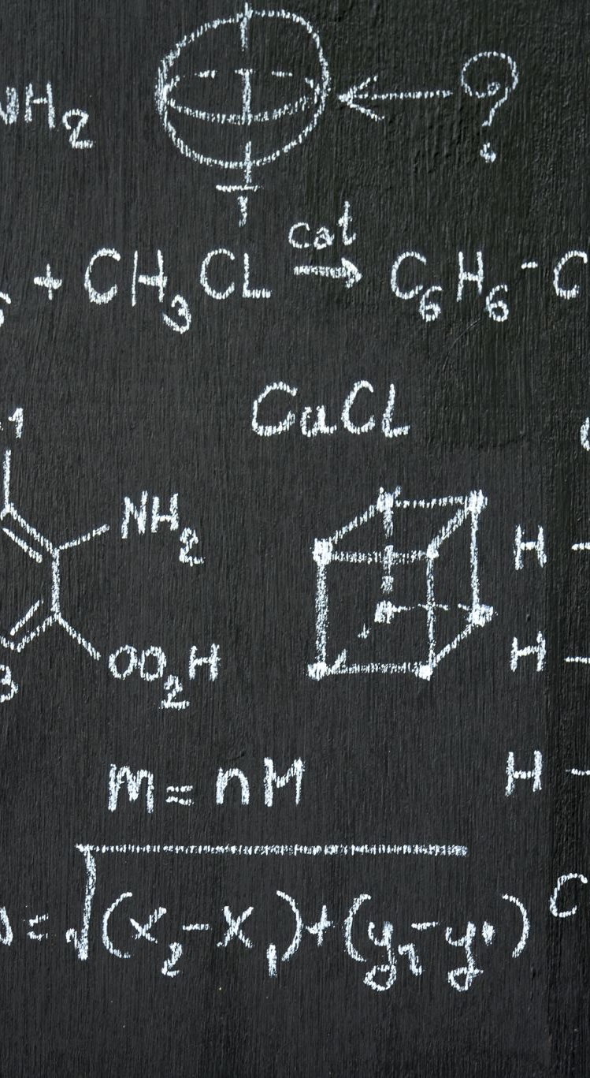
Методы Рунге – Кутта второго порядка
-Метод 1 (метод средней точки).
Опять вычислим значения производных в начальной точке, но сместимся только на половину шага: X(t + ∆t 2 ) = X(t) + F(t, X(t))∆t 2 . Теперь можно вычислить значения производных в точке t + ∆t/2, используя промежуточные значения переменных в этой точке X. Затем делается полный шаг снова из начальной точки: X(t + ∆t) = X(t) + F(t + ∆t 2 , X)∆t.
-Метод 2.
Можно действовать по-другому — брать не значения производных в средней точке, а среднее от значений в крайних точках интервала ∆t: X = X(t) + F(t, X(t)) ∆t, X(t + ∆t) = X(t) + 1 2 ¡ F(t, X(t)) + F(t + ∆t, X) ¢ ∆t. Как легко можно видеть, этот метод совпадает с методом средней точки для половинных временн´ых шагов t + ∆t/2, t + 3∆t/2, . . ..
Мы рассмотрели лишь наиболее простые методы решения обыкновенных дифференциальных уравнений.

Slide 13
СПАСИБО ЗА ВНИМАНИЕ

